Slide 1
第1课
从食物采集到食物生产
课程标准：
了解人类由食物采集者向食物生产者演进的过程及意义；
知道古代不同地区的食物生产特点及其对社会生活的影响。
重点：农业文明的起源与不同地区的食物生产与社会生活
难点：古代社会生产关系的变化

Slide 2
一、人类早期的生产与生活

Slide 3
名词概念：
1.采集渔猎：原始社会前期的主要经济活动内容。人类发展早期以采集自然界的天然产物和渔猎野生动物为生的经济。当时人类同自然界进行斗争的能力很低，人们主要依靠双手采集现成的野生植物如野菜、果实、根茎等作为食料，或是借助简单的工具进行渔猎；他们所制造的工具只限于对石头、树枝进行简单的加工。
2.农耕畜牧：以农业耕作和畜牧养殖为主要经济活动内容的生产方式。其基本特征是自给自足的自然经济。农耕畜牧的产生使人类从食物采集者变为食物生产者，促使人类使用金属工具，提高生产效率，促进了社会分工的发展。在农耕与畜牧进一步分工的基础上，又出现了农业与手工业和商业的分工，剩余产品的出现、社会分工的发展和阶级的分化，使人类走向文明成为可能。

Slide 4
1．原始农耕和畜牧出现前的生产与生活
（1）食物采集：采集可食的植物果实和茎叶，捕捞鱼虾或猎取动物作为食物。
（2）生产工具：人们使用木、骨和石等材料制作的工具从事采集和渔猎。
（3）生活方式：在一定的地域范围内过着迁徙的生活，用火取暖、烧烤食物。
2．原始的农耕和畜牧出现后的生产与生活
（1）人类掌握了某些动植物的生长规律，学会了选择、驯化野生动植物。
（2）原始农耕和畜牧的区域差异
①原始农耕：主要起源于西亚、东亚和中美洲。西亚的小亚细亚半岛南部等地是小麦、大麦的原产地。东亚的黄河中上游是粟的发源地。长江中下游的居民在世界上最早种植水稻。中美洲则是玉米、甘薯等作物的原产地。
②原始畜牧：随着农耕和定居生活的出现而产生，世界不同地区的居民把几种主要的动物驯化为家畜。

Slide 5
3．农业出现产生的影响
（1）农业的出现是人类经济和社会生活的第一次革命。
①人类开始从食物采集者转变为食物生产者，初步改变了纯粹依赖自然资源的状况。
②农业生产增加了人类的食物供应，改善了人类的生存条件，加速了人口的增长。
（2）农业的出现促进了生活和生产方式的变化
①人类从迁徙过渡到定居
②一部分人从食物生产中解放出来，专门从食物生产中解放出来，专门从事制陶、采矿、冶铁等手工业劳动。
③原始音乐、文学和宗教因为精神生活的需要而产生。
④农业的出现推动了科学技术的发展。天文历法获得了较快的发展，数学和其他相关学科逐渐发展起来。

Slide 6
二、不同地区的食物生产与社会生活

Slide 7
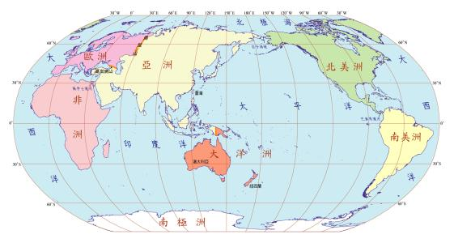
1.概况：西亚的两河流域、非洲的尼罗河流域、南亚的印度河和恒河流域、中国的黄河和长江流域，灌溉农业发达，孕育出古巴比伦文明、古埃及文明、古印度文明和古代中国文明。

Slide 8
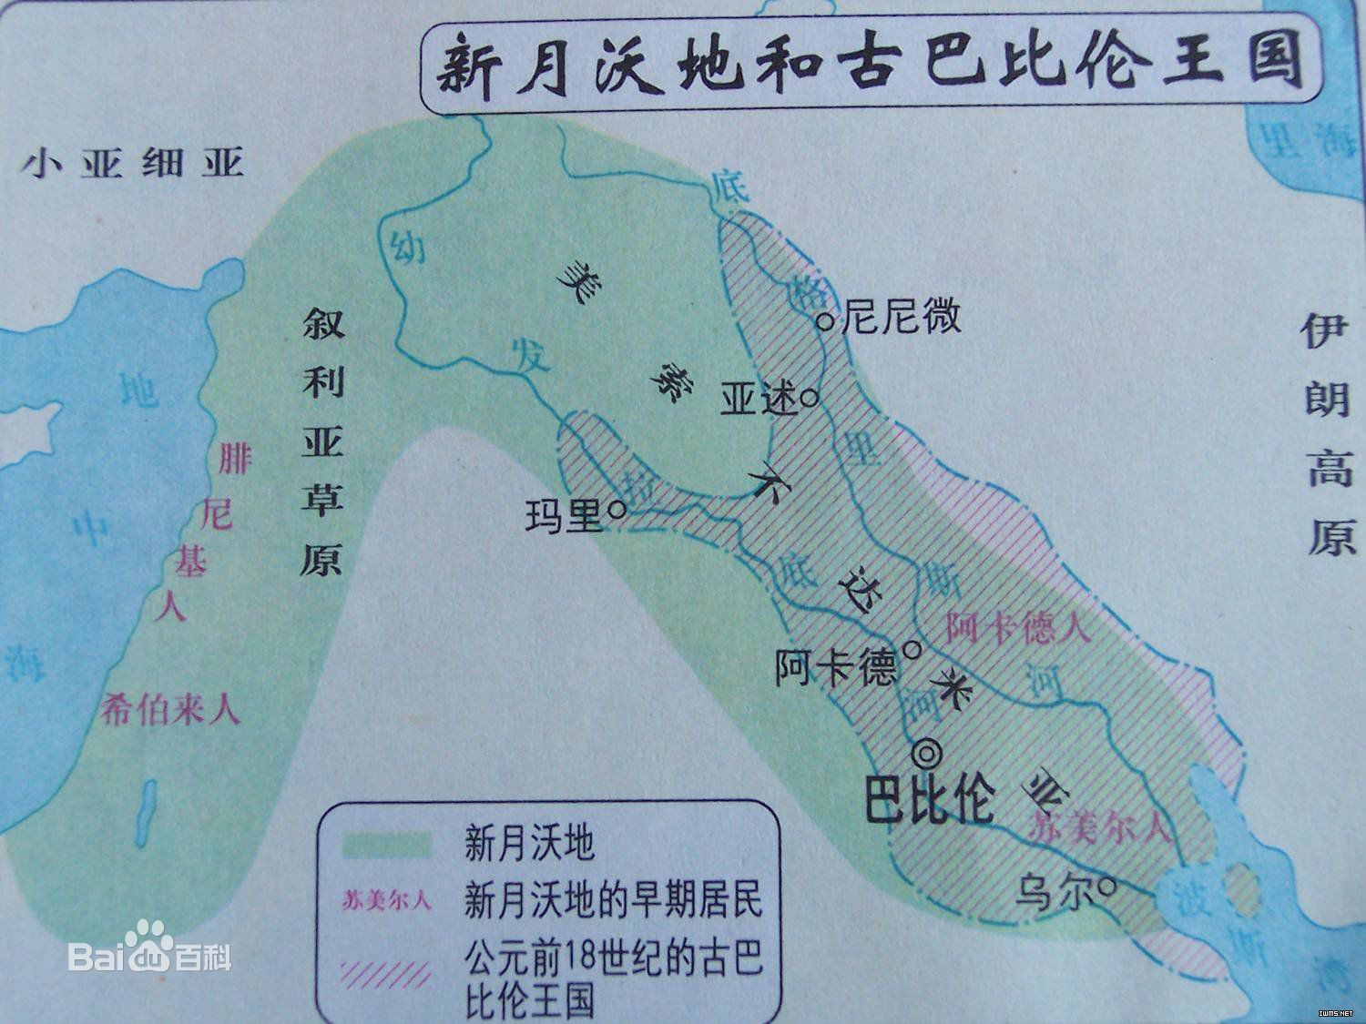
2.两河流域和尼罗河流域 （1)食物生产：主要种植大麦和小麦。饲养山羊、绵羊、牛等家畜。 （2)社会生活 ①古巴比伦王国：王室和神庙拥有许多土地。政府官员、贵族、商人等也拥有土地，他们合伙经营或将土地出租给佃户。 ②古埃及：土地主要由王室和神庙占有；以尼罗河为中心的农业体系决定了整个古埃及的命运。

Slide 9
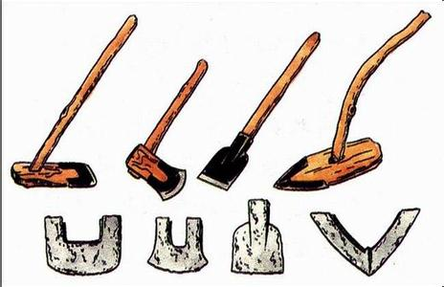
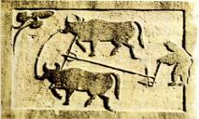

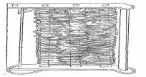

3.古代中国
(1)食物生产：主要分为北方粟麦农业区和南方稻作农业区。
(2)社会生活
①商和西周时期：土地掌握在君主和各级贵族手中，农夫集体耕作。
②战国以后：铁器得到推广，以家庭为基本单位进行生产。
③秦以后：推行重农抑商政策。
④秦汉到隋唐时期：逐渐形成北方旱田和南方水田两种精耕细作的农业技术体系。
铁农具
耦犁
曲辕犁
耱
耙

Slide 10
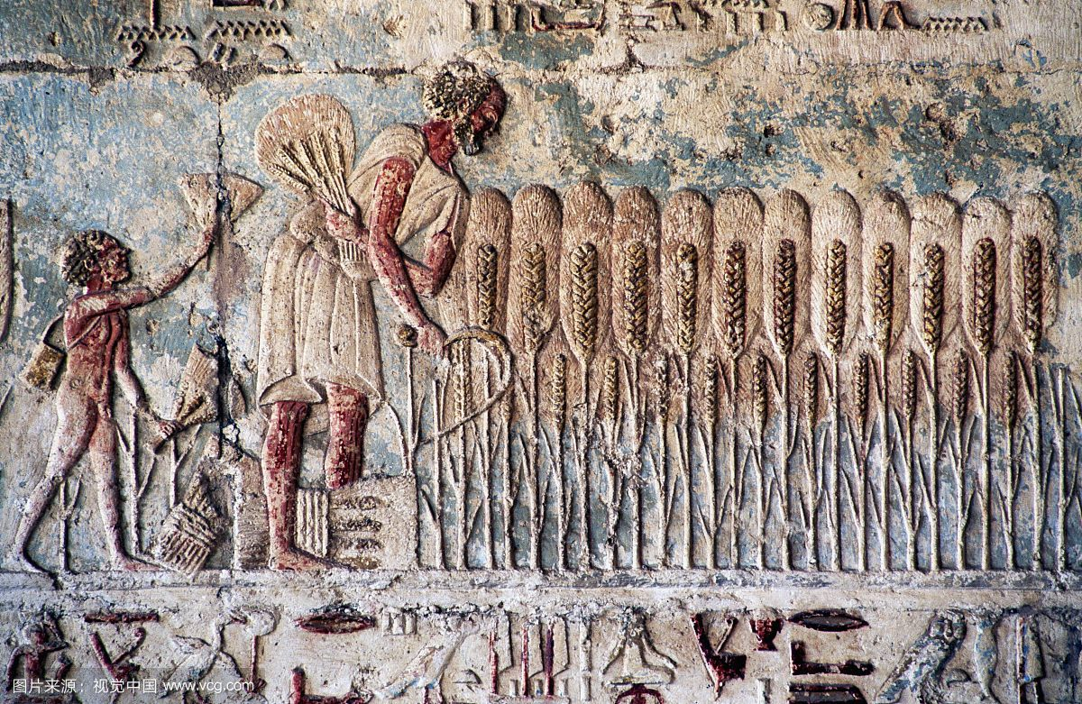
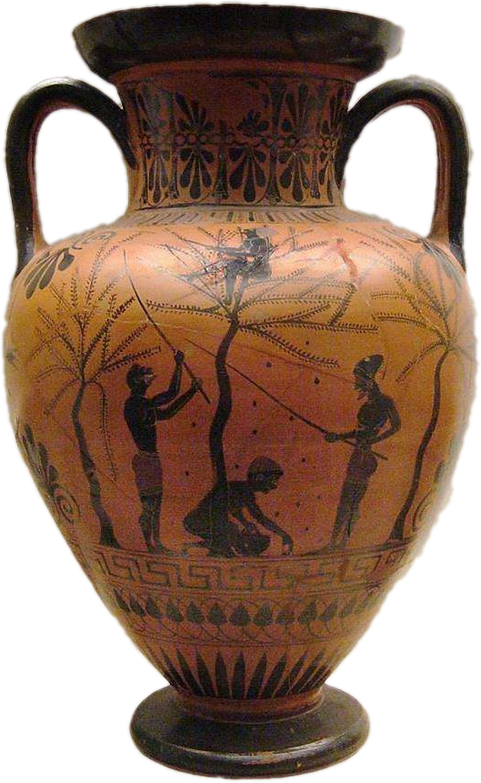
4.古希腊 （1)食物生产：大麦和小麦从西亚传入希腊，成为当地的主要粮食作物。根据地区特点实行谷物与蔬菜轮作或种植葡萄和橄榄，并加工成葡萄酒和橄榄油。
(2)社会生产
①只有公民才能拥有土地，农业生产中使用奴隶劳动的现象非常普遍。
②斯巴达人将征服的希洛人全部交为奴隶，让他们承担所有的农业劳动。
雅典瓷瓶(前6世纪)

Slide 11
5.古罗马 （1)食物生产：以谷物生产为主，同时种植橄榄核葡萄 （2)社会生活：古罗马在很长时期内实行土地国有，人们以家庭为单位进行生产、随着征服扩张，贵族或富人获得了越来越多的土地，而小农却逐浙破产。
6.美洲 （1)食物生产：主要粮食作物是玉米、甘薯、马铃薯。 （2)社会生活：阿兹特克人的土地除了贵族私有的部分外。还有村社的公有土地，两年不耕作的土地将被村社收回。

Slide 12
地 区 | 种植农作物（农业） | 驯化饲养（畜牧业） | 社会生活
西亚两河流域（古巴比伦文明） | 小麦、大麦 | 绵羊、山羊、牛 | 《汉谟拉比法典》，用法律规范农业生产
非洲尼罗河流域（古埃及文明） | 小麦、大麦、高粱 | 绵羊、山羊、牛 | 以尼罗河为中心的农业体系，崇拜太阳神和尼罗河
南亚印度河恒河流域（古印度文明） | 小麦、水稻 | 牛、鸡
东亚黄河、长江流域（古中国文明） | 水稻、粟、黍、高粱、大豆 | 猪、马、牛、羊、鸡、狗 | 精耕细作农业生产
欧洲爱琴海（古希腊文明） | 小麦、大麦、葡萄、橄榄 |  | 谷物与蔬菜轮作
中美洲（阿兹特克文明） | 玉米、甘薯、马铃薯、蚕豆、南瓜 | 骆马、羊驼、火鸡 | 太阳金字塔

Slide 13
三.生产关系的变化

Slide 14
1.氏族社会的变化：农业产生以后，男子开始在生产中占据主导地位。妇女主要从事家务劳动和家庭副业，女子在农业生产中逐渐退居从属地位。 2.国家的产生 （1)根本原因：生产力的发展，使人类生产的产品有了剩余。 （2)私有制和贫富分化：氏族部落的首领利用自己对公共财产的管理和分配权，或利用对外交换产品的便利，把一些集体财物据为己有，变成私有财产。氏族内部出现了贫富分化。 （3)阶级形成：随着剩余产品的增加和私有制的出现，阶级产生了。 （4)国家产生：为了调节阶级之间的利益冲突，国家应运而生。国家是阶级矛盾不可调和的产物。

Slide 15

｝
生产力提高，
有了剩余产品
国家产生示意图
农耕和畜牧出现
▲定居生活
氏族首领把公共财产据为己有
氏族社会内部分化为富人和穷人
｝
对外交战胜利，俘虏变为奴隶
富人变为统治者，穷人和奴隶变为被统治者
▲ 私有制出现，阶级产生，诞生国家

Slide 16
课堂总结
采集渔猎：木石骨器；学会用火
人类早期的生产生活
农业：主要起源于东亚、西亚和中美洲
畜牧业：随农业和定居而产生
从食物采集到食物生产
农耕畜牧
古巴比伦：王室、神庙和贵族拥有很多土地
古代埃及：土地主要由王室和神庙占有；宗教信仰
古代中国：南稻北粟；土地掌握在各级贵族手中；铁犁牛
耕；重农抑商；兴修水利；精耕细作……
古代希腊：因地制宜；城邦公民拥有土地
古代美洲：土地贵族私有和村社公有
不同地区的食物生产与社会生活
生产关系的变化：随着农业的产生，私有制和阶级的出现，国家应运而生

Slide 17
1．发现于美索不达米亚地区的乌鲁克文化泥板上的象形文字——车，距今约有5500年的历史。在这一地区还发现了描绘在彩陶钵上的双轮车图形及黏土制车模型，距今都在5000年左右。这一发现 A．说明中国的牛车是从两河流域传来的
B．有力证明了两河流域文明发明了轮车 C．说明车是古代主要交通工具和军事装备
D．证明象形文字是世界上最早的文字
B
2．人类社会的发展是一个从低级阶段向高级阶段进步的过程。母系氏族社会向父系氏族社会过渡的根本原因是 A．女子在家庭中的地位衰落
B．男性的力量超过女性 C．氏族社会的战争频繁
D．社会生产力不断提高
D

Slide 18
3．在原始社会末期的墓穴中，有的墓穴随葬品很多，有的墓穴却一无所有。这种现象说明了 A．社会财富的数量不断增加
B．出现私有财产和贫富分化 C．当时已经进入阶级社会
D．农业和手工业发展水平高
B
4．人类发展史上一次巨大的飞跃是食物生产的革命，即从食物采集者转变为食物生产者，其标志是 A．农业的出现
B．小农经济的产生
C．手工业的产生
D．火的使用
A

Slide 19
5．灌溉系统是苏美尔城市中的重要部分,它支撑着农业生产与城市社会。灌溉系统的建造、维护都需要大量人力,只有政府才能持续征召人们从事这样艰巨的活动;即使灌溉系统运行良好,政府也需要保证水源的公平分配、解决争端等。到公元前3000年,所有苏美尔城市都拥有了国王,国王拥有很大权力。这说明( ) A．农业生产影响国家的发展
B．苏美尔人十分重视水利灌溉 C．农业国家与专制政府相符
D．政府的主要职能是管理灌溉
A

Slide 20
6．大汶口文化遗址发掘的133座墓中，有些随葬品有五六十件，但有些随葬品极少；大溪文化遗址发掘的74座墓中，有的没有随葬品，而有的随葬品达58件之多。这些现象从本质上说明了 A．生产力发展，产品有了剩余
B．氏族内部分化，出现富人和穷人 C．私有制已经产生，阶级分化日益明显
D．国家已经产生，阶级压迫出现
C

